Slide 1
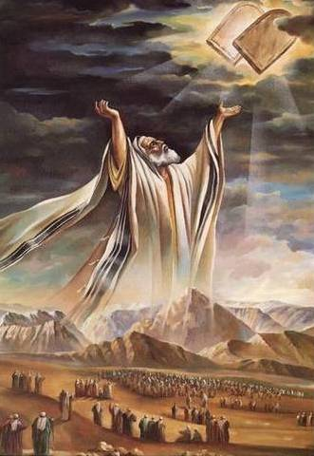
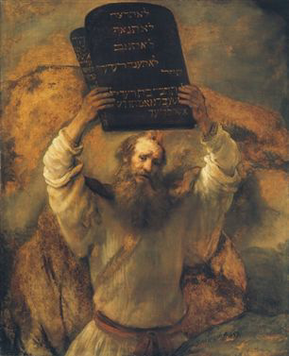
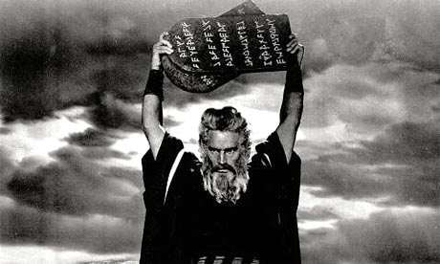
Mozes
De uittocht en de wetten

Slide 2
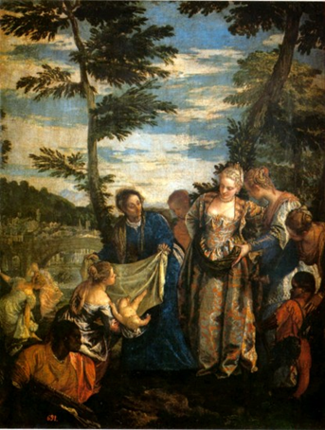
Vooraf
Izaak, zoon van Abraham krijgt 2 zoons
Tweeling: Ezau en Jacob
Jacob krijgt 12 zoons; 2e zoon heet Juda
De 11e zoon heet Jozef
Jozef, favoriete zoon van Jacob
Jaloerse broers verkopen Jozef als slaaf
Jozef werkt zich op tot onderkoning Egypte
Bij hongersnood, broers komen naar Egypte
Men blijft er enkele eeuwen
In die tijd wordt het een groot volk

Slide 3
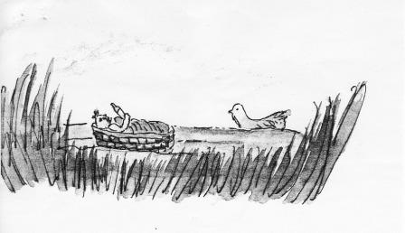
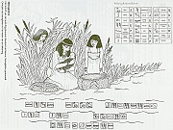
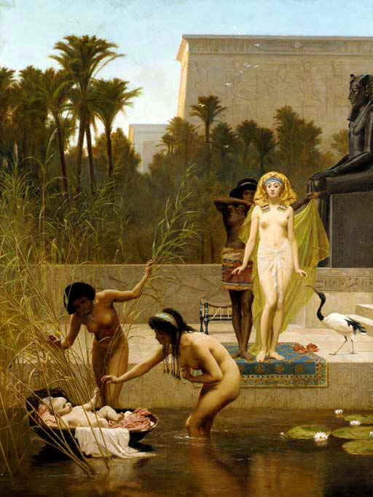
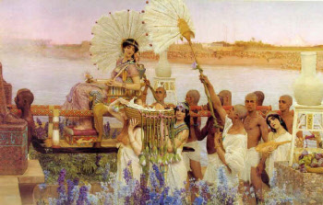
Mozes
Zonen moesten dood uit slavenvolk
Nakomelingen Abraham: Waar is God?
Joodse geboorte, opgegroeid in Egyptische hof
Dubbel gevoel
Vlucht na doodslag

Slide 4
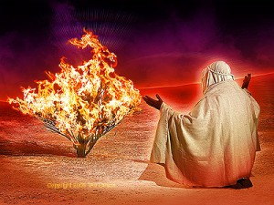
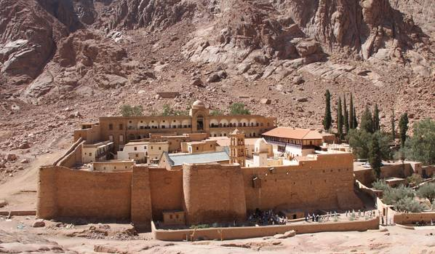
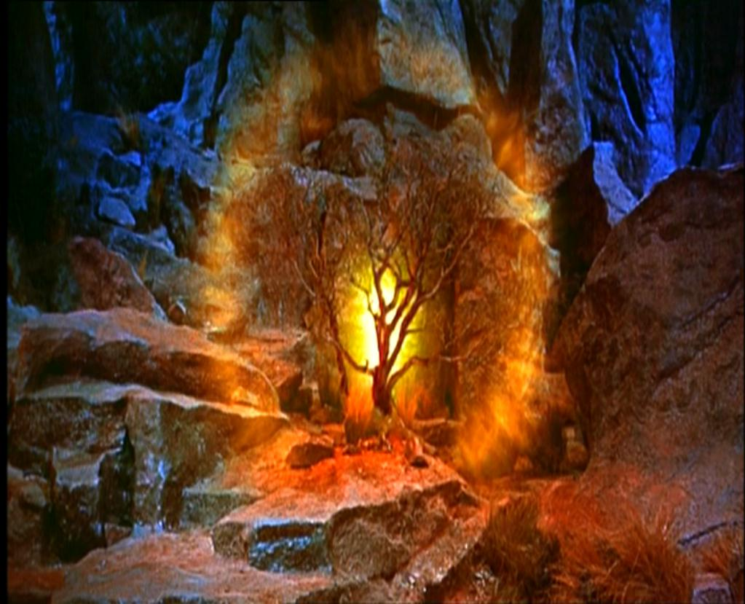
Brandende braamstruik
God roept Mozes
JHWH: Ik ben die ik ben
Mozes moet het volk redden
God zal Mozes beschermen en met hem zijn

Slide 5
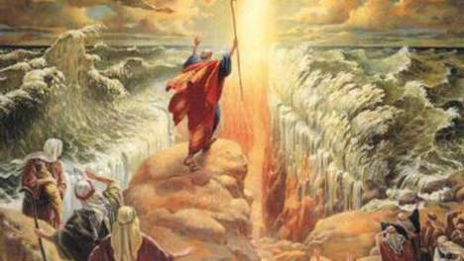
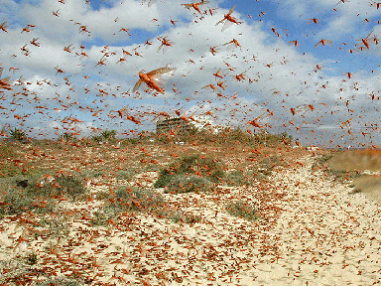
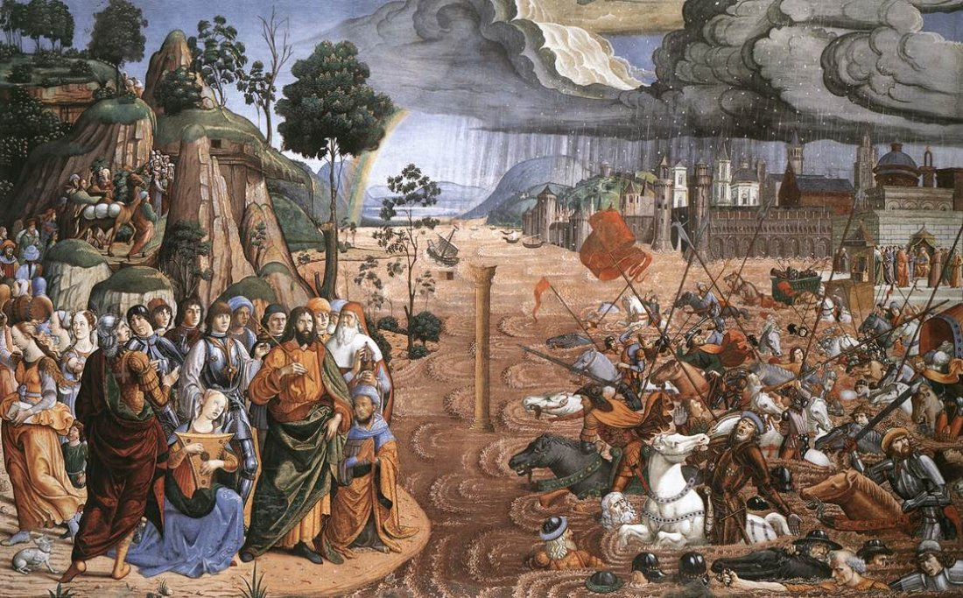
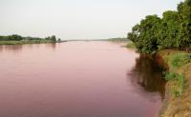
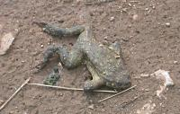
Mozes naar de farao
Farao stemt niet toe
10 plagen

Slide 6
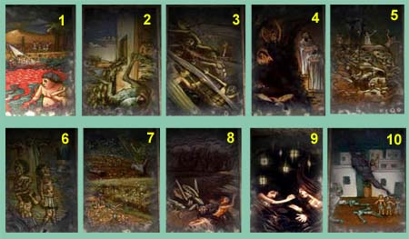
10 plagen

Slide 7
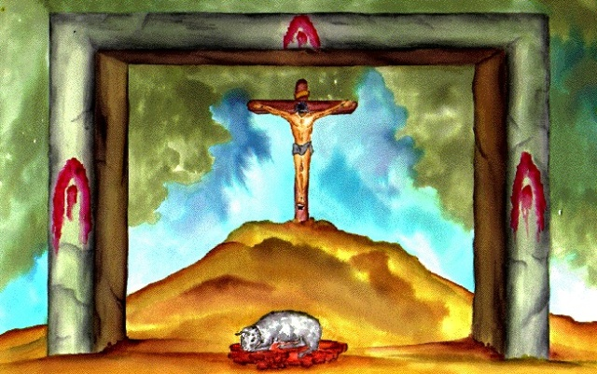
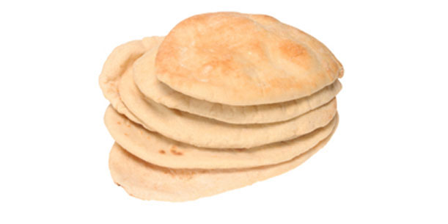
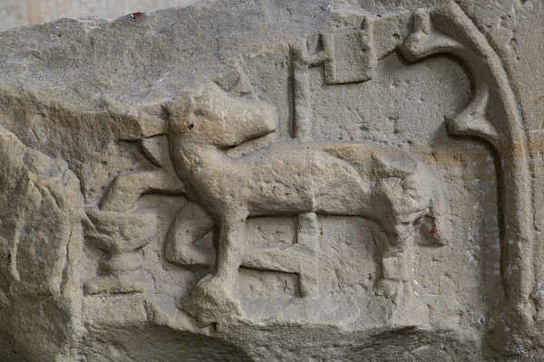
Vertrek uit Egypte .
Bloed lam op deurposten
Haastig vertrek: ongedesemd brood
Joods feest: Pascha: bevrijding uit de slavernij
Tocht door de Schelfzee
Christenen: Pasen: Jezus’ bloed
Bevrijd uit slavernij
1,11-1,15 (V03, 12.00)

Slide 8
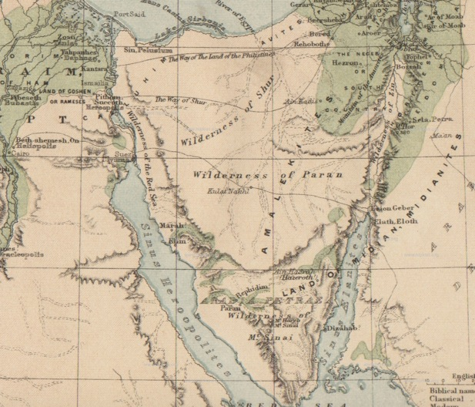
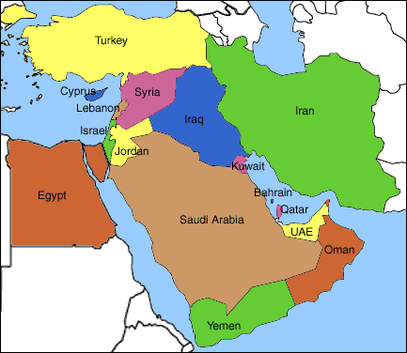
Intocht in het beloofde land

Slide 9
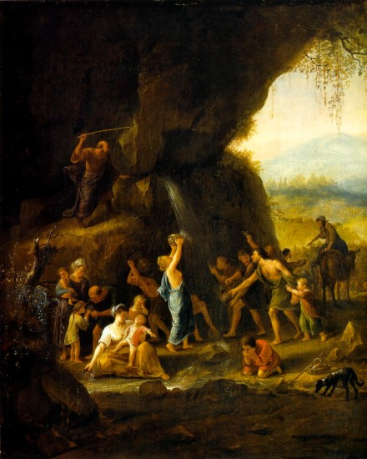
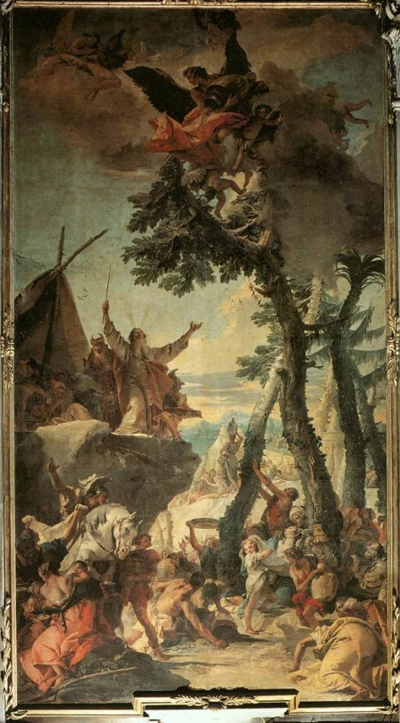
Jarenlang in de woestijn
Moeilijke tocht
Ondanks wonderen

Slide 10
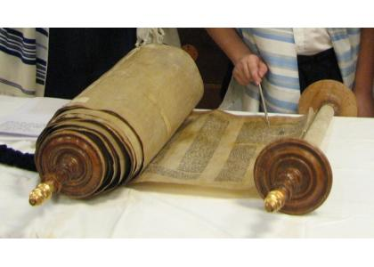
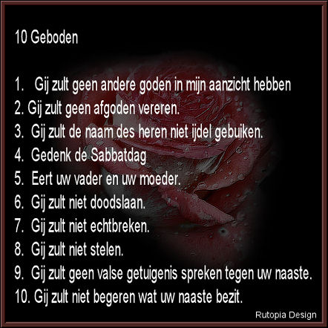
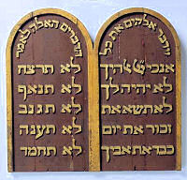
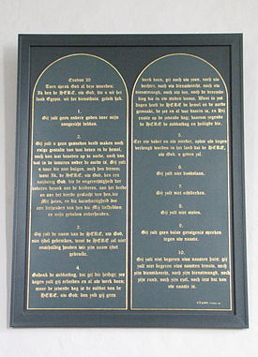
De 10 geboden en de wet

Slide 11
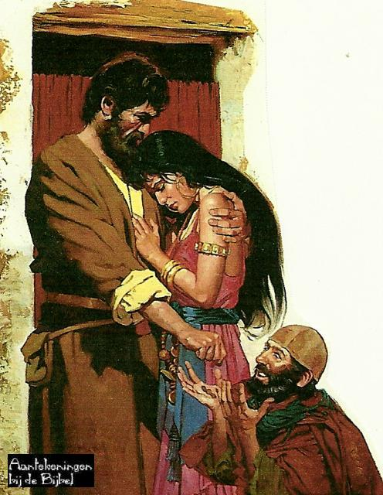
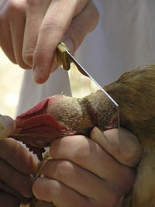
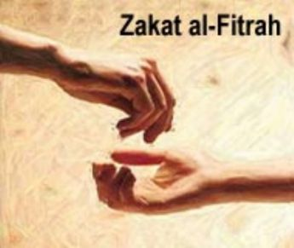
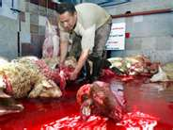
Wetten
Verbod op eten bep. vlees
Ritueel slachten
Verbod overspel
Aalmoezen
Straf op niet naleven van regels

Slide 12
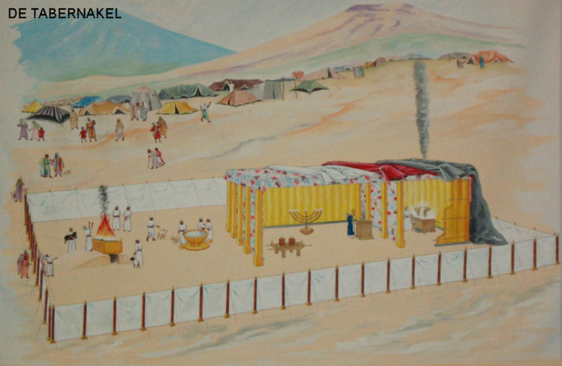
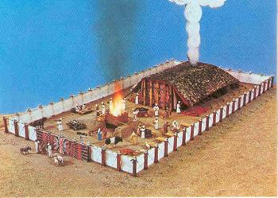
De tabernakel
Ontmoeting met JHWH (God)
Alleen mogelijk voor (hoge)priesters, levieten
Voorloper latere tempel
54.50-56.30

Slide 13
Antwoord
Men zoekt bewijzen
De plagen kunnen hebben plaatsgevonden
Geen verdere sporen in de woestijn
Joden hebben niet op kleitabletten geschreven
Hun teksten waren zeer heilig en veranderde men niet zomaar
Dus: wat is logisch? Vgl. Evolutietheorie waar leven niet uit steen kan ontstaan.

Slide 14
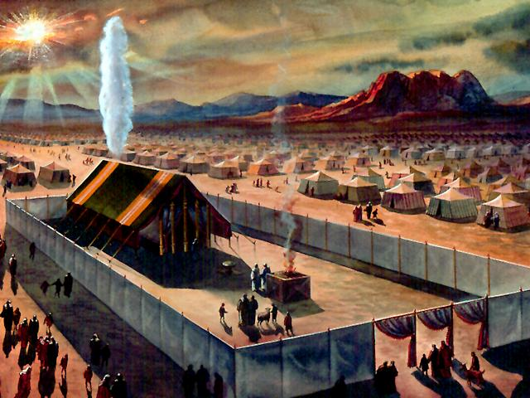
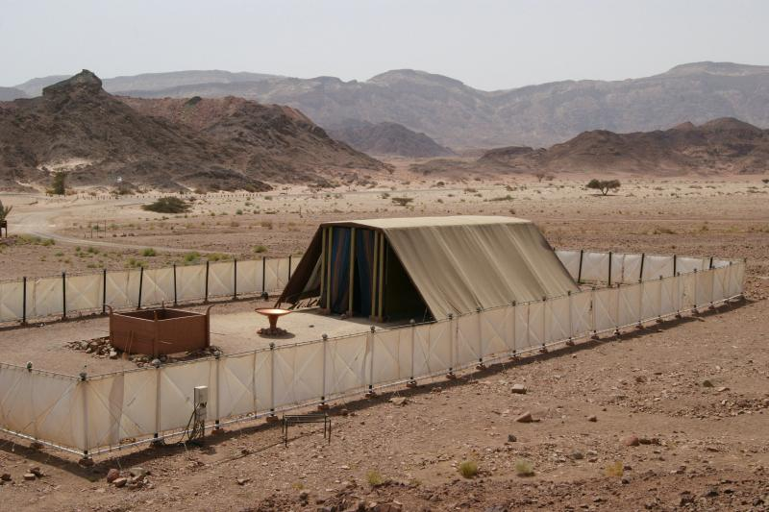
Het volk schaarde zich weer achter Mozes. Om de verering van God te vergemakkelijken en om hen het gevoel te geven dat Hij dicht bij hen was, liet Mozes ook een heiligdom ontwerpen: de tabernakel.
Deze “tempel” was feitelijk niet meer dan een luxe tent met een omheining. Een plek om te offeren en te vereren die je dus gemakkelijk kon opbouwen en afbreken. Best handig als je door de woestijn trok

Slide 15
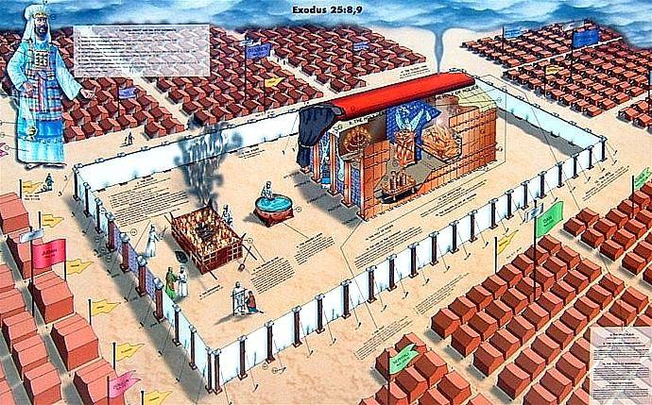
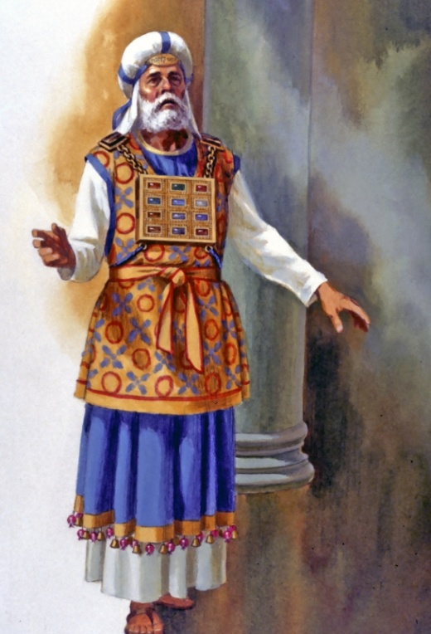
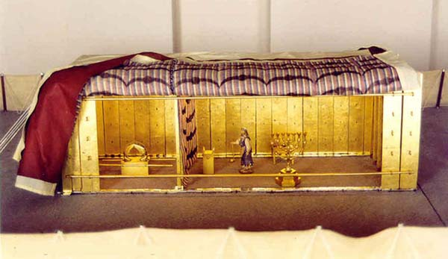
In het achterste deel, helemaal rechts, bevond zich een kist met daarin de 10 Geboden: De Ark des Verbonds. In dat gedeelte mocht alleen de hogepriester komen en die had daar contact met God
De hogepriester droeg een borstplaat met 12 edelstenen: de 12 stammen die samen het joodse volk vormen.
Zo vertegenwoordigde hij het hele volk.
De opbouw en indeling van deze Tabernakel werd later in Jeruzalem gebruikt voor de bouw van een grote stenen tempel

Slide 16
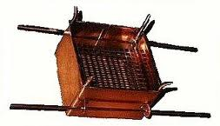
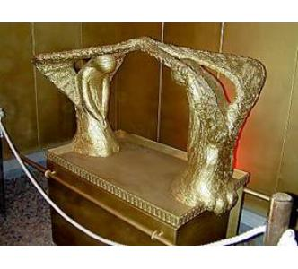
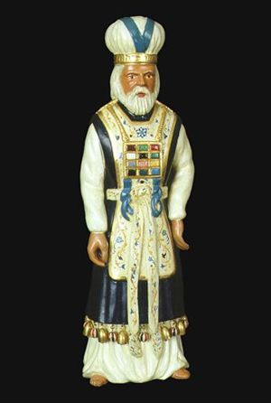
Priesters en offers
Verschillende redenen offers
Zoals brandoffer (holocaust)
Priesters: contact met JHWH

Slide 17
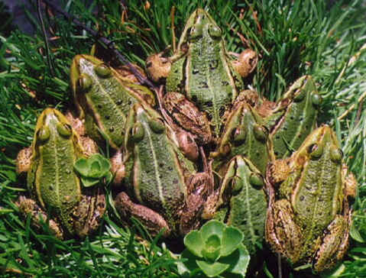
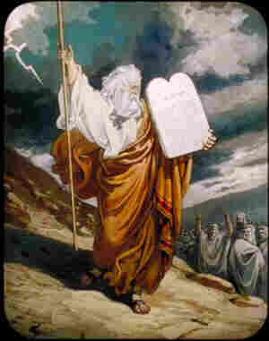
Mozes in de Koran
Groot profeet, met zijn broer Aaron (Haroen)
Plagen bij farao
Veel wetten zijn overgenomen. Welke?

Slide 18
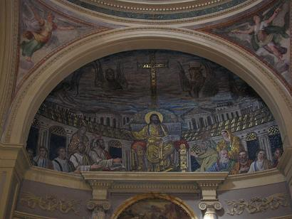
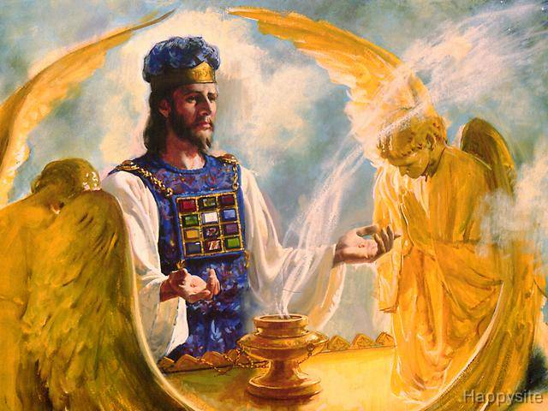
Mozes en Jezus
Jezus als de priester
Geen hogepriester meer nodig
Bevrijding uit de slavernij van materialisme
Direct contact met God
Jezus als offer
Zoals in de woestijntocht kan de ontwikkeling tijd kosten

